Slide 1



Course , foire et marché aux Socialistes
Noms donnés par les habitants des Côtes-du-Nord,
aujourd' hui les Côtes-d' Armor (Bretagne) au début XXème.
L' explication
En Bretagne , le verrat (cochon mâle) que l' on gardait
pour engraissement était appelé socialiste,
car il ne faisait que manger
et accessoirement s'occuper des truies.
Création Malouine

Slide 2



Slide 3
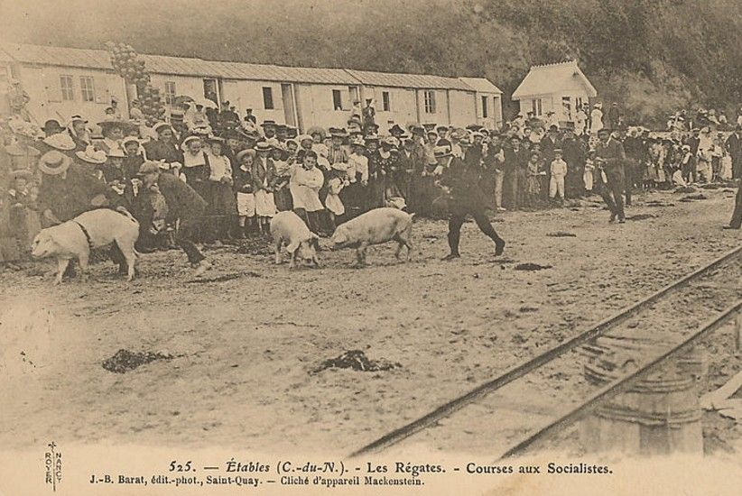

Slide 4
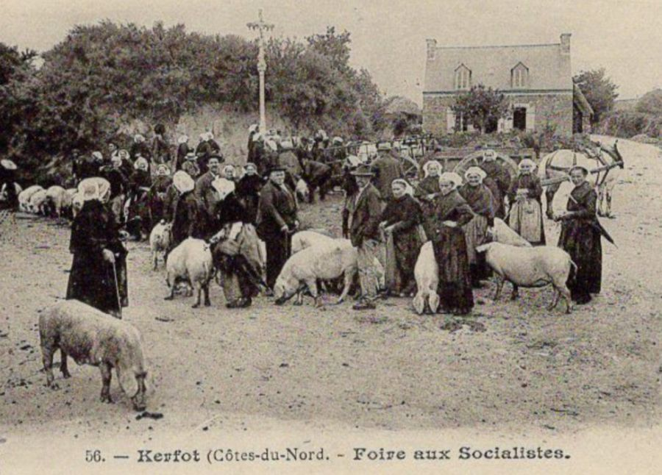

Slide 5
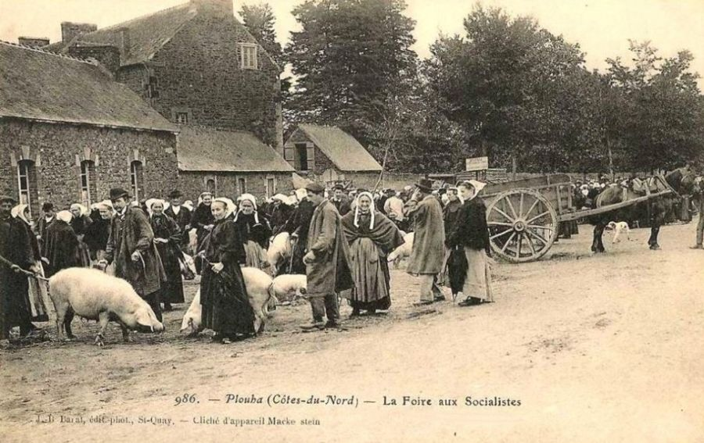

Slide 6


Slide 7
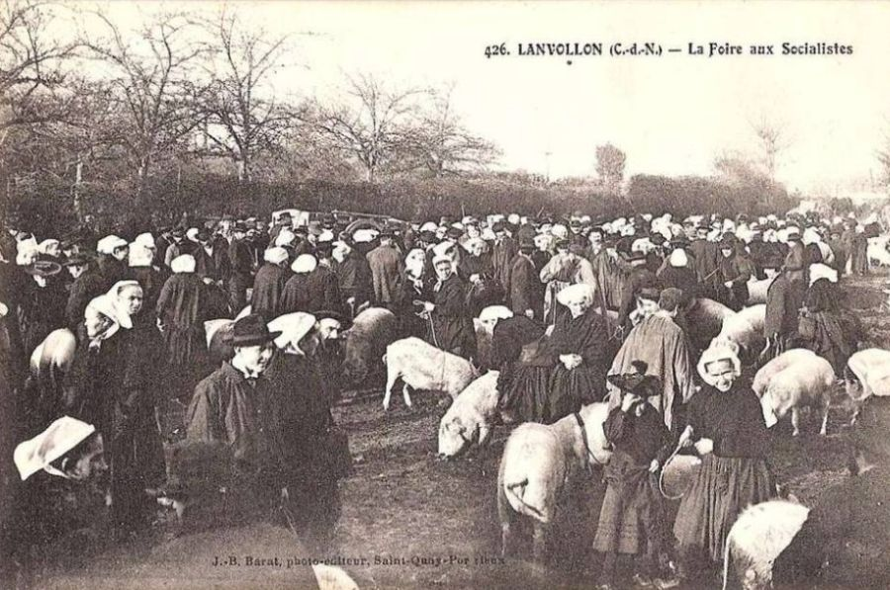

Slide 8
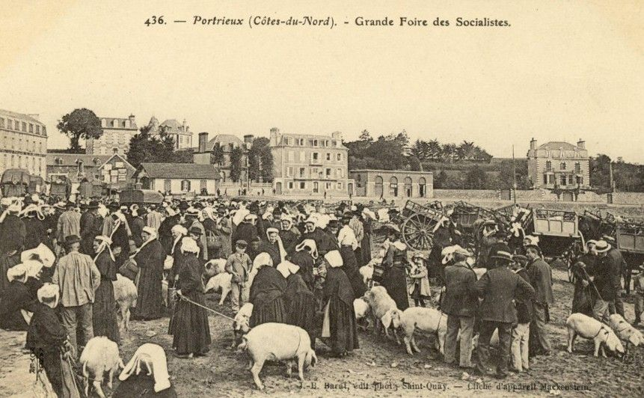

Slide 9

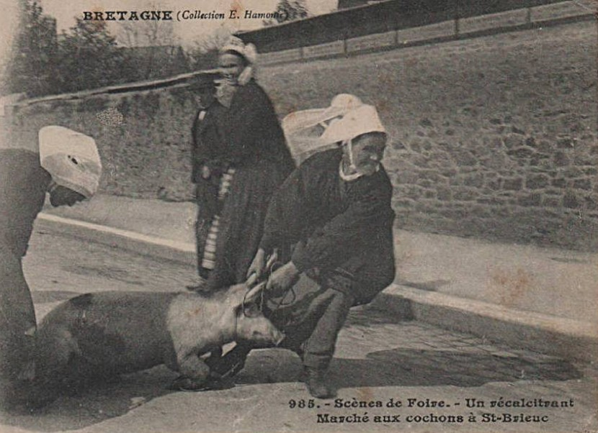

Slide 10


Slide 11
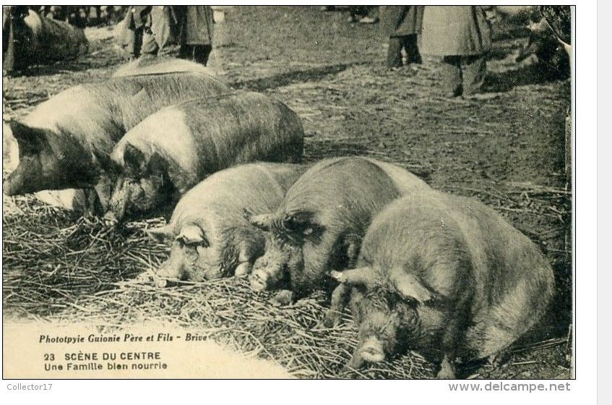

Slide 12


Quand La réalité rattrape l' Histoire
L' engraissement continue...
à coups de délits (d' engraissement financier)
C' est la Présidence dite normale du Président Hollande
pour une République exemplaire.
Actuellement 57 personnalités PS condamnées,
sont toujours en poste
au Gouvernement ou au Parti Socialiste
(Maire, Député, Conseiller Régional etc...)

Slide 13
Jean François Cambadelis.
Secrétaire Général du PS : recel d' abus de confiance
(a reçu rémunération à titre d activité fictive)
Jean Marc Ayrault.
Delit de favoritisme offre marché public.
1er Ministre 2012-2014 et Ministre des Affaires Etrangères depuis 02-2016
Anne Hidalgo
Infraction à la législation sur la durée
du temps de travail.
Maire de Paris
François Rebsamen
Utilisation de fonds publics à des fins personnelles
Nommé Ministre du travail en 2014 et démissionne en 2015
pour revenir maire de Dijon.
Bien d'autres comme Jean Noel Guérini, Ségolène Royal ,
Christine Taubira, Jean Paul Huchon etc...
Et ceux qui vous ont choqué au cours du mandat de F. Hollande

Slide 14


Droit dans les yeux le Ministre du Budget Cahuzac certifie ne pas et n' avoir jamais
fraudé. Ceci devant Bourdin et devant l' Assemblée.
On attend la condamnation réelle et définitive...pour ses comptes dissimulés

Slide 15

Thévenoud membre du gouvernement viré 9 jours après sa nomination...
atteint de phobie administrative
Il ne paye pas ses impôts , loyer et autres..

Slide 16
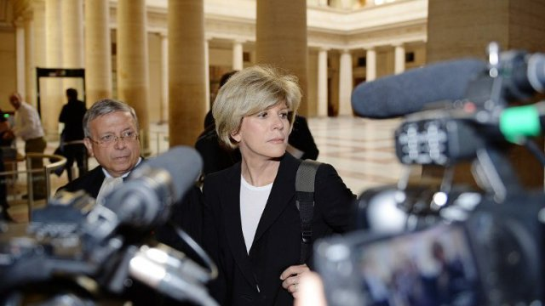
Syvie Andrieux . Députée condamnée pour détournements de fonds publics,
siège toujours à l Assemblée avec un bracelet électronique , vote les lois
et perçoit ses indemnités de députée...pas belle la vie !!!

Slide 17
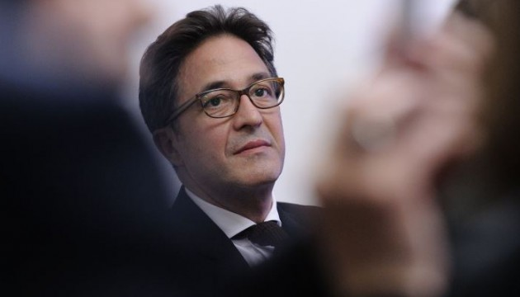
Aquilino Morelle, Conseiller écouté du Président Hollande,
fait cirer ses 30 paires de chaussures luxueuses,
dans une dépendance de l' Elysée...et aussi utilisation des moyens de la République
pour des affaires privées

Slide 18












Slide 19

Lequel
sera le survivant ?
Et sera t' il
normal ?

Slide 20


Slide 21
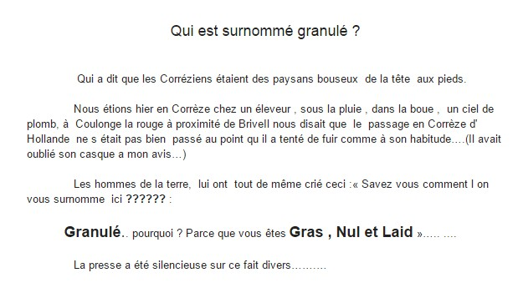
Source-avril 2014...Pourquinous prendton.blogspot...

Slide 22


Slide 23




